Slide 1
테스트고객님
내집마련을 위한 브리핑자료
임장브리핑 : 샘플단지_605

Slide 2
"전문가로서 분석하고, 고객의 편에서 중개하겠습니다"
공인중개사 홍길동
부동산중개법인
• 공인중개사
M: 010-0000-0000
E: agent@example.com

Slide 3
물건리스트 및 투어일정
지역 | 단지명 | 동/호수 | 평형 | 매매가 | 향/구조 | 특이사항
서울시 강남구 | 샘플단지_605 | 미입력 |  | 미입력

Slide 4
샘플단지_605
개요
샘플단지_605은(는)
서울시 강남구에 위치해있으며
세대수 1,500세대, 주차대수 1,200대 (세대당 0.8대)
2005년 준공된 아파트입니다.
#역세권 #대단지 #준신축
*네이버부동산 (https://land.naver.com) *네이버지도 (https://map.naver.com)

Slide 5


샘플단지_605
입지정보
샘플역(2호선) - 도보 5분
강남역 - 대중교통 35분
도보 경로
대중교통 경로 (→ 강남역)
*네이버지도 (https://map.naver.com)

Slide 6

학구도(초등학교)
학군지도
배정 초등학교
서울샘플단지_605초등학교
*학구도안내서비스 (https://schoolzone.emac.kr) *네이버지도

Slide 7

학군지도(중·고등학교)
학군지도
*아실 (https://asil.kr)

Slide 8
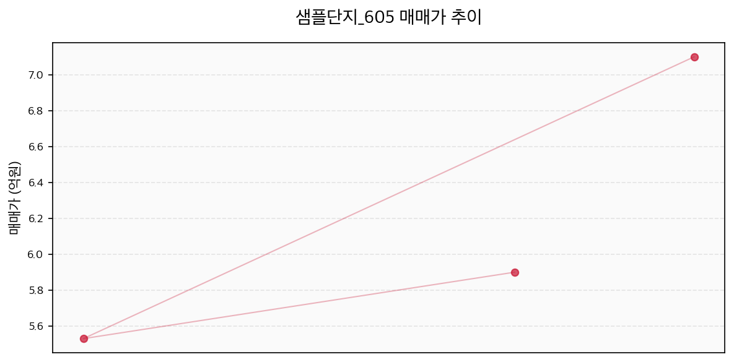
샘플단지_605
실거래가
샘플단지_605은(는) 2026년 1월 [2]건, 2026년 1월 [1]건 거래되었습니다.
최근 3개월 최고 [7억 1000만원], 최저 [5억 5300만원]에 거래되었습니다.
최고가 [9억 2000만원] 21년 9월에 거래되었습니다.
거래일 | 평형 | 층 | 거래가
2026.01.15 | 24평 | 8층 | 5억 9000만원
2026.01.03 | 24평 | 5층 | 5억 5300만원
2026.01.20 | 32평 | 12층 | 7억 1000만원
*아실 (https://asil.kr) *국토교통부 실거래가 공개시스템

Slide 9
샘플단지_605 - 미입력 미입력
매물정보
[단지 내 위치]
[평면도]
매매가: 미입력
동/층: 미입력 / 미입력

